Slide 1
God och Nära Vård
Processen för en länsövergripande strategi
2019-08-28

Slide 2
Innehåll
Omställning till God och Nära Vård
Utbud där patienten är
Kontinuitet
Effektivitet
Patientkontrakt
Tillgänglighet
Kompetensförsörjning

Slide 3
Aktiviteter just nu
Överlämning av Nya Nära Vården 27/6 – nytt begrepp över hela Region Dalarna; God och Nära Vård
Trygghetsplats Särna; samverkan kommun, vårdcentral och ambulans
Mobilt team Mora; samverkan kommun och vårdcentral
Forts. mobila team Södra/Västerbergslagen; forskning
Avstämningar e-hälsa för att undvika dubbelarbete/onödigt arbete samt samverka i olika projekt (ex. Hälsorum/Säbo)
Samverkan Lokalplanering på olika nivåer

Slide 4
Forts. Aktiviteter just nu
Strategidokument med kommunen
Patientkontrakt; samverkan mellan sluten- och öppenvården samt kommunen.
Ändrad struktur organisation för arbetet inom primärvården
Deltagande nätverk och kontaktperson SKL
Psykosocialt team Avesta – sammanfattning skriven; skall skickas till psykiatrin
Hälsofrämjande; samverkan kommunen. Genomförda aktiviteter som gett resultat (26/6 – 22 påbörjade samverkansprojekt).

Slide 5
Forts. Aktiviteter just nu
Mobila team Orsa/Älvdalen
Uppföljning mobilt team Falun 19/9 – samverkan sluten- och öppenvård samt kommunerna under sommaren.
Hedemora/Långshyttan mobilt team
        -Önskemål/hela område Hedemora/Långshyttan/Avesta
Digital anamnesupptagning

Slide 6
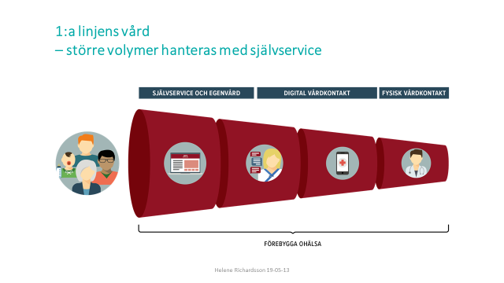
Notes:
Region Dalarna (RD) står inför stora utmaningar i sjukvården, personalbrist i kombination med ökade produktionskrav
En åldrande och allt sjukare befolkning utgör det hinder för en effektiv och bärkraftig verksamhet.
Belastningen på primärvården i Region Dalarna stor, begränsade resurser mm. (svårt att öka skatteintäkterna)
Målet med RD:s digitaliseringstrategi är att minska de fysiska vårdkontakterna på sikt.
Appar som hjälper patienter med en diagnos att sköta sina sjukdomar (Diabetes, kol, hjärtflimmer mm)

Slide 7


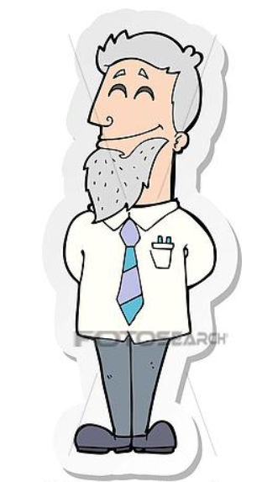
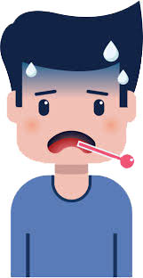
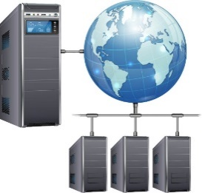




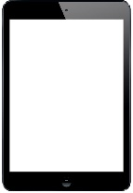


Pilotprojekt digital anamnesupptagning på fem vård- centraler (Gagnef, Säter, Orsa/Älvdalen, Tisken, Britsarvet)
Behandlande vårdpersonal får tillgång till anamnesen innan vårdbesöket
Läkare
Ett digitalt verktyg där vårdtagaren kan ange symptom innan eller vid besök på mottagning. Symptomanamnesen är tänkt att behandlas via en intelligent motor med kompletterande bedömning av sjukvårdspersonal vid behov.
Sjuksköterska
Kurator
Datorn analyserar patientens problem och ställer en mängd anamnestiska frågor kopplade till patientens problem.
Anamnesen sammanställs till en rapport och ett ärende skapas som hamnar i mottagningssköterskans in-korg. Förslag på utredning/provtagning
Kommunikationen sker via tangentbord eller handdator
Anamnesen importeras i journalsystemet när ärendet är avklarat, direkt eller via sekreterare.
Mottagningssköterska arbetar av kön med inkomma ärenden, prioriterar och avgör vidare åtgärder/behandling.

Slide 8
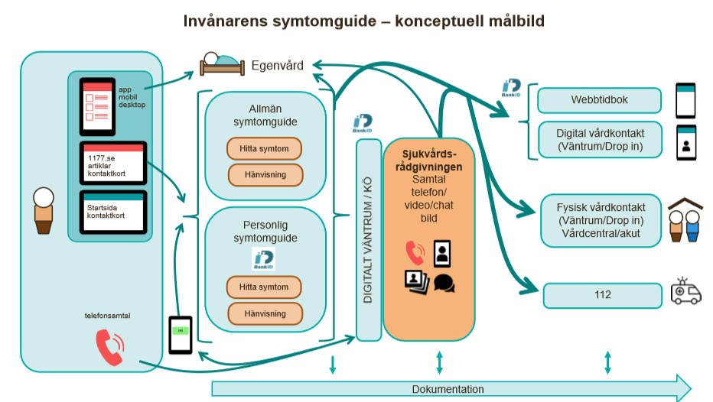
Källa: Inera
Notes:
”Digitalt Processstöd” är bara en pusselbit i primärvårdens framtida patientflöde.

Slide 9
Mål Mobil Sjukvård
Minska undvikbar slutenvård, återinläggningar och undvikbara besök på akutmottagningen och vårdcentralen.
Minska onödiga krävande transporter
Ge invånarna i Dalarna vård på rätt nivå, höja tryggheten hos patienter genom att öka tillgängligheten till vård.

Slide 10
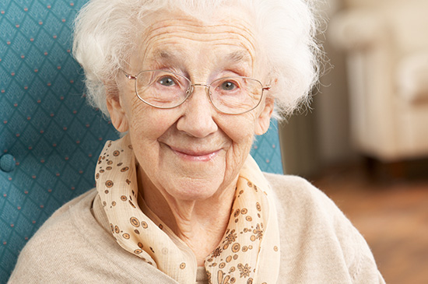
Samarbete med kommunerna
Rätt vårdnivå
En förutsättning för att kunna vårda någon hemma
Samarbeta över vårdgränserna
Hemtjänsten viktig resurs!
HSL insatser
Lära av varandra
SOL insatser
Omvårdnad
Medicinskt
Nutrition/munhälsa
Rehab
Team arbete
Trygghet för patient/anhörig

Slide 11
Internmed.
Geriatrik
Ortopedi
Neurologi
Tidigare utskrivning
Direktinläggning
Mobilt vårdteam
Kommun-ssk
Läk.
koordinator
Akuta
punktinsatser
SÄBO
MVT
Kommun-ssk
Kommun-ssk

Slide 12
Utmaningar
Vad behöver vara lika och vad kan vara olika? (kommuner, vårdcentraler etc)
Privata aktörers medverkan?
Samverkansavtal?
Budgetprocess?
Kommunikation/Information
Medverkan befolkningen
Beredskap för Tilläggsuppdrag; ex utveckla en ny form av skyndsamma och ändamålsenliga insatser inom primärvården vid lättare psykisk ohälsa (16/8)
Beredskap för ev ändring i uppdraget
Omställningen kommer att beröra alla
Ändrat förhållningssätt alla nivåer och samtliga medarbetare: Kommuner, SV, PV, utbildning etc.

Slide 13
För att klara omställningen
Gemensam målbild i form av strategidokument
Tydlig gemensam definition om vad God och Nära Vård betyder och vad det innebär för
Befolkningen, Patienter, Medarbetare, Verksamhetens innehåll, Arbetssätt
Vilket vårdutbud finns idag?
Hur kommer vårdutbudet att förändras vid omställning till God och Nära Vård?
Vilka strategier behövs för att lyckas med omställningen?
Vilka samverkansavtal behöver skrivas om?

Slide 14
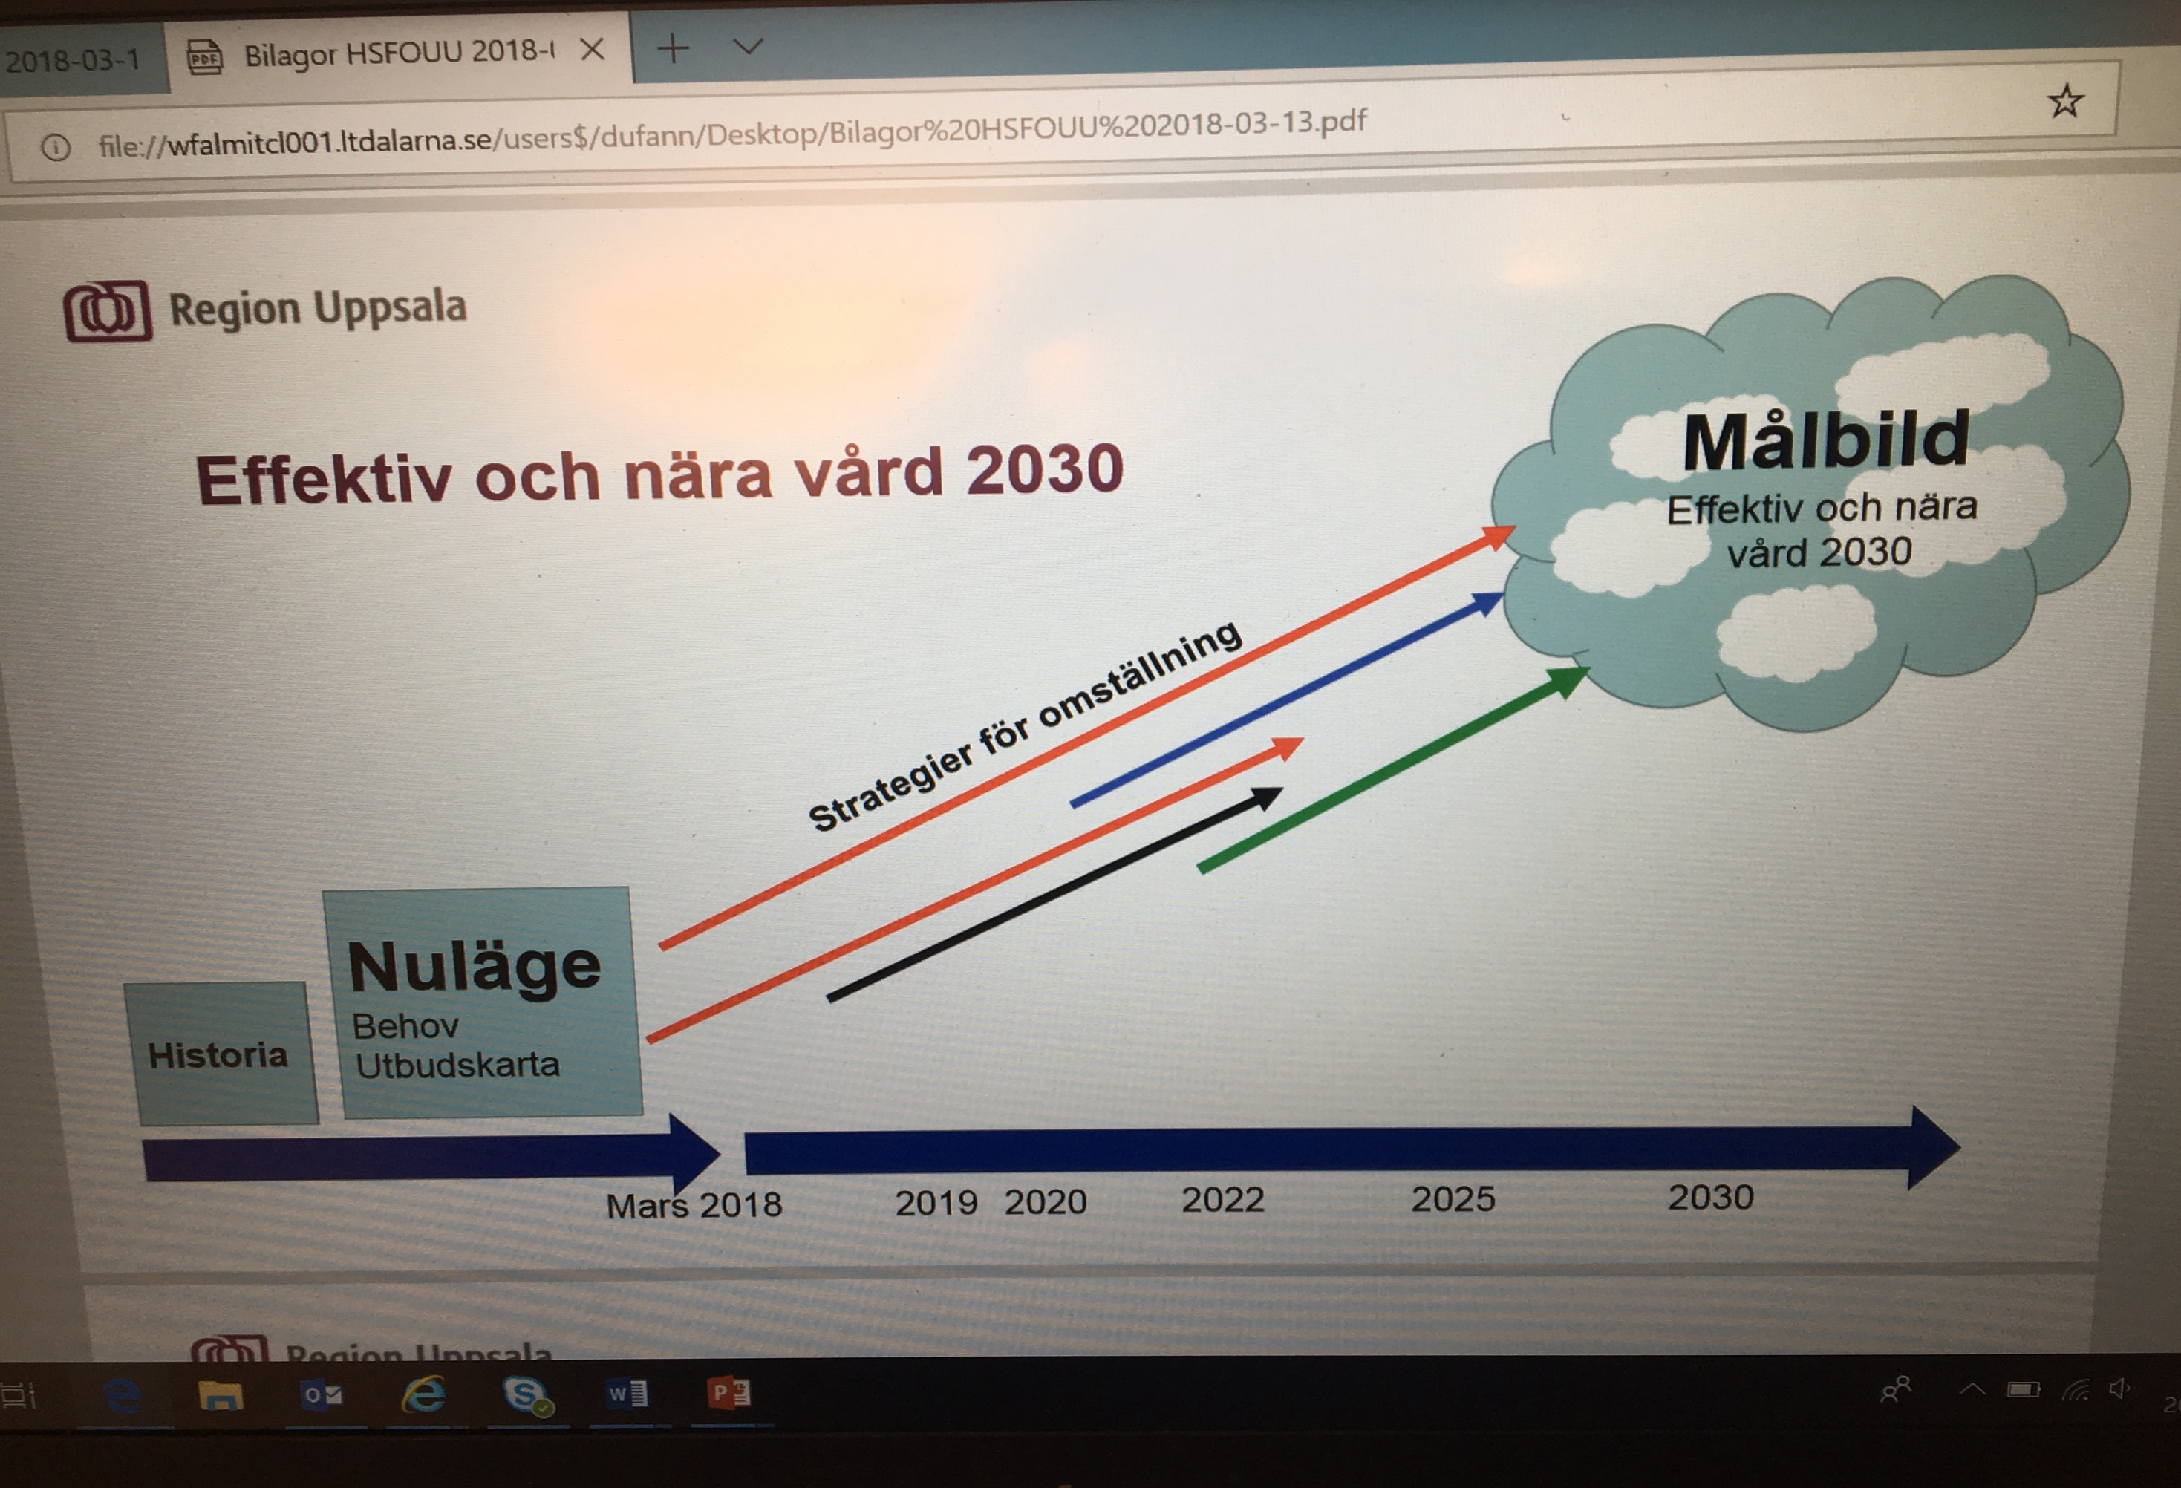

Slide 15
Hur gå vidare för ett strategidokument i Dalarna
Strategidag
  Deltagare
    Välfärdsrådet
    Socialchefer
    Hälso- och sjukvårdsledningen
    Hälsovalschef
Tidplan
  Oktober
Beslutsordning

